Slide 1
Kunskapsteoretiska perspektiv på samverkan
Magnus Johansson
Urbana studier
Lektor i miljövetenskap
Fil. Dr. i pedagogik

Slide 2
”utveckla former för att få ett bättre samarbete och gemensamt utbyte mellan forskningen inom universitet och högskolor och alla de inom kommunerna som arbetar med hållbart samhällsbyggande.”
Notes:
Today I would like to talk about how to manage shared urban resources in collaboartion. This is one exampel: The Garage, which is a meeting point in southern Malmö. From the begining, the Garage was suposed to be a meeting point which was managen dby it’s user. However, in reality this was impossible, because the Garage is financed by the the City of Malmö. I Sweden, there is a law which regulate the responsibilities for everything that is handle by the city. This regulations made it impossible for the users to make descisioan and run this meeting point, becaues they would not have the economic responsibilities.
This illustratse one of the challenges for developing collaborative management

Slide 3
Professionella stadsutvecklare, planerare mfl som arbetar med hållbar stadsutveckling
Professionella forskare som studerar hållbar stadsutveckling

Slide 4
Professionella stadsutvecklare, planerare mfl som arbetar med hållbar stadsutveckling
Professionella forskare som studerar hållbar stadsutveckling

Slide 5
Professionella stadsutvecklare, planerare mfl som arbetar med hållbar stadsutveckling
Professionella forskare som studerar hållbar stadsutveckling

Slide 6
Professionella stadsutvecklare, planerare mfl som arbetar med hållbar stadsutveckling
Professionella forskare som studerar hållbar stadsutveckling

Slide 7
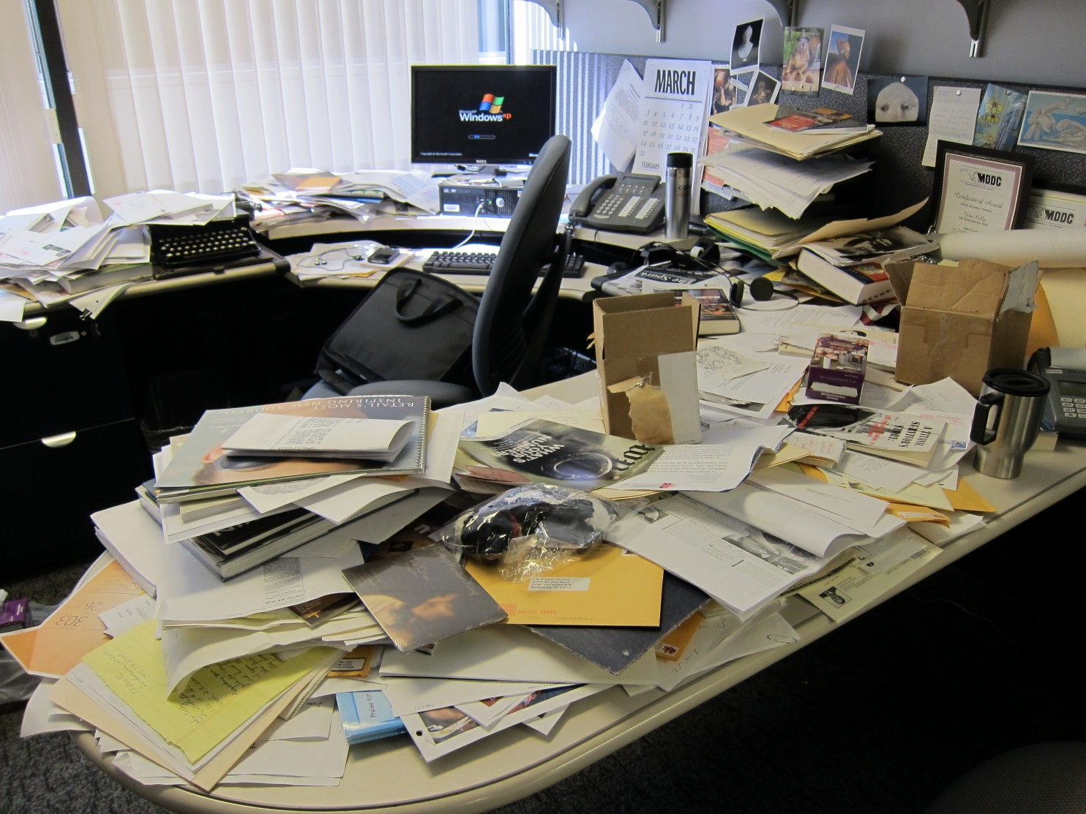

Slide 8
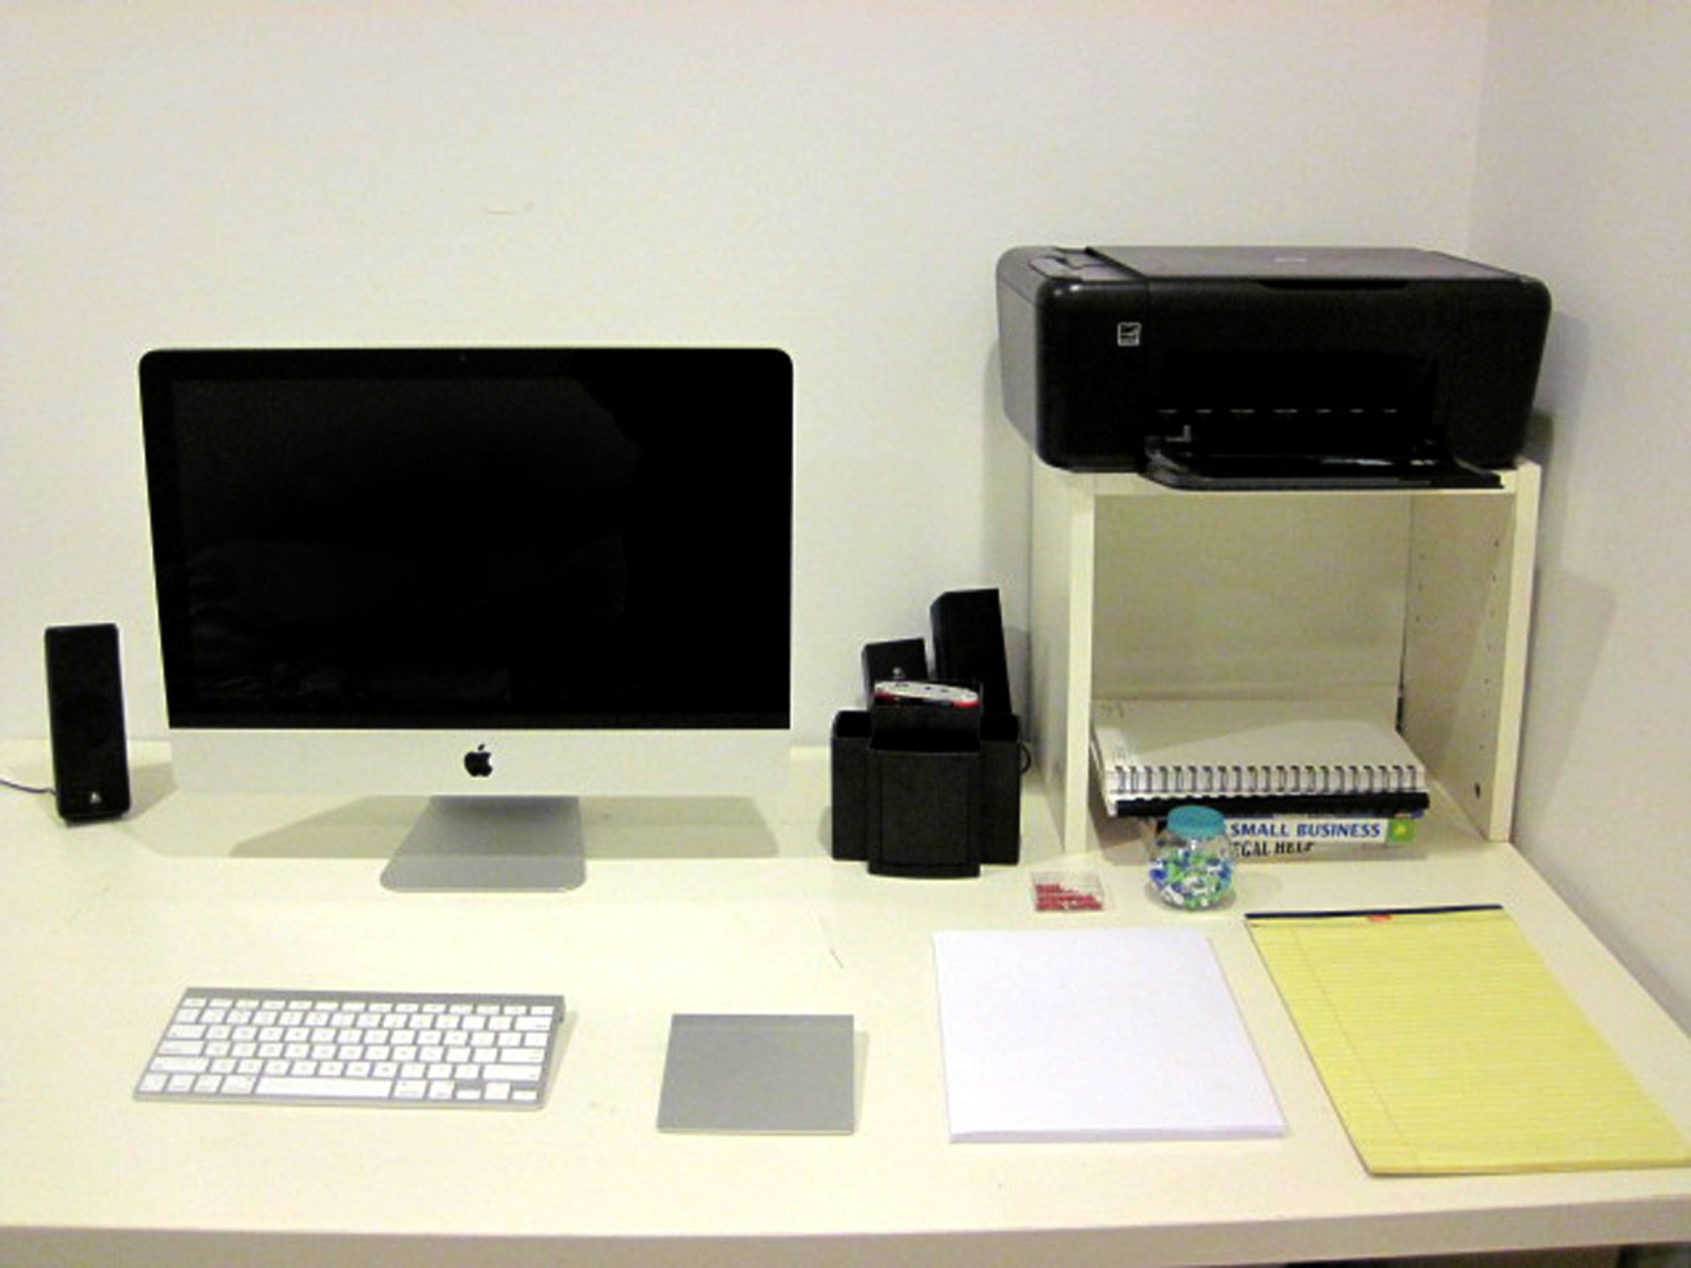

Slide 18
Naming and framing (Donald Schön, 1983)
Det professinella lärandet är situerat – knuten till en praktik/arbetsplats
Forskninskunskap är också (delvis) situerad – knutna til specifika sammanhang
Vissa delar av pusslet upplevs som mer relevant – andra delar ignoreras eller ses som irrelevanta

Slide 20
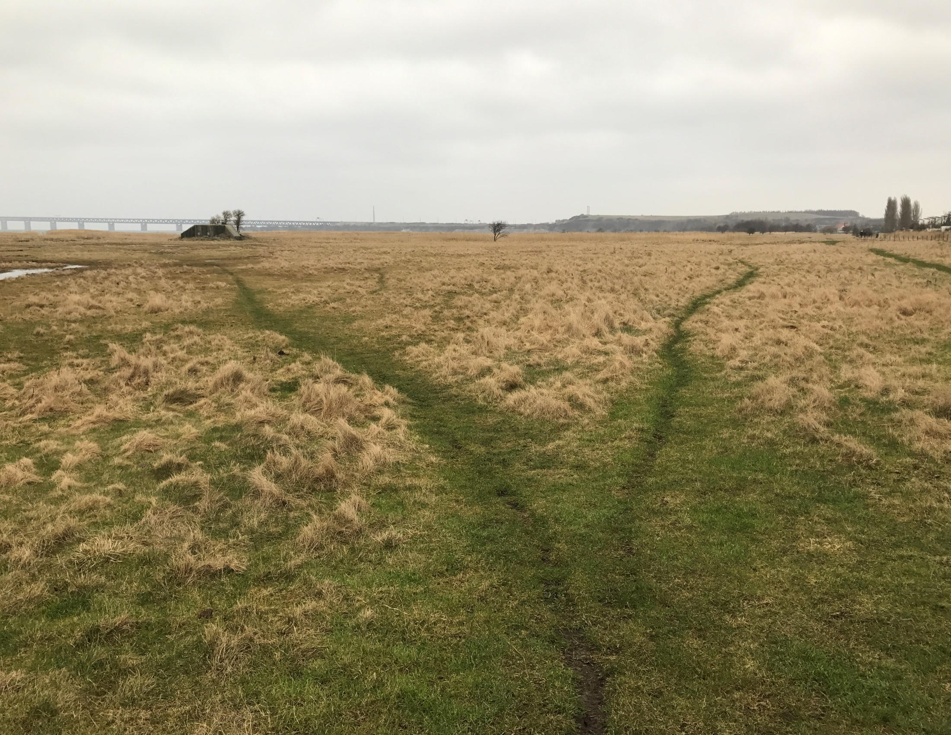
Stigberoende – Man upprepar lösningar som fungerar

Slide 21
En mångfald av uppfattningar (“pussel”) som är situerad – mängd olika stigar…

Slide 22
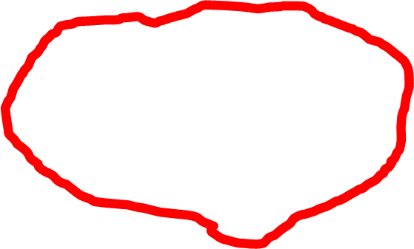
“Gränsobjekt” – Boundary object

Slide 23
Gränsobjekt
Ursprung i designforskning och i forskning om lärande
Objekt som rymmer flera betydelser, t ex modeller, skisser eller föremål. Kan rymma flera tolkningar och vara något som förenar olika perspektiv – ett gemensamt pussel
Kan också vara koncept, t ex ”Hållbar utveckling”
På vilket sätt kan olika gränsobjekt bidra till ”ett bättre samarbete och gemensamt utbyte mellan forskningen inom universitet och högskolor och alla de inom kommunerna som arbetar med hållbart samhällsbyggande”?
Tanke: Lic-projekten som gränsobjekt? NärKomm som gränsobjekt? Andra tänkbara gränsobjekt?

Slide 24
Rutiner och strukturer
Regler och procedurer
Olika nivåer av lärande
Organisation
Institutionalisering
Utveckla organisatoriska
normer
Anpassning till gruppnormer
Grupp
Tolka och integrera
Delad förståelse
Dialog
Att göra och pröva
Att utveckla personliga normer
Individ
Intuitivt lärande
Att lära sig fakta och teorier
Att plötsligt förstå något
Reflektioner

Slide 25
Tack
magnus.johansson@mah.se
040 – 665 71 75

